Slide 1

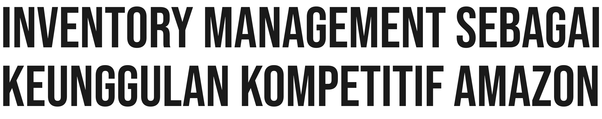
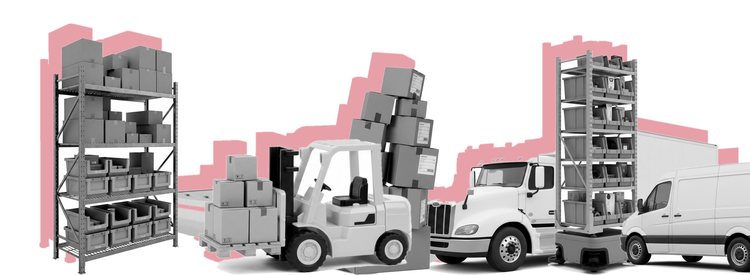
KELOMPOK 4
Bagaskoro · 25/574280/PEK/31778 Aulia Sisca Rahmadiyanti · 25/574305/PEK/31789 Fitra Aidila · 25/574309/PEK/31791
1

Slide 2
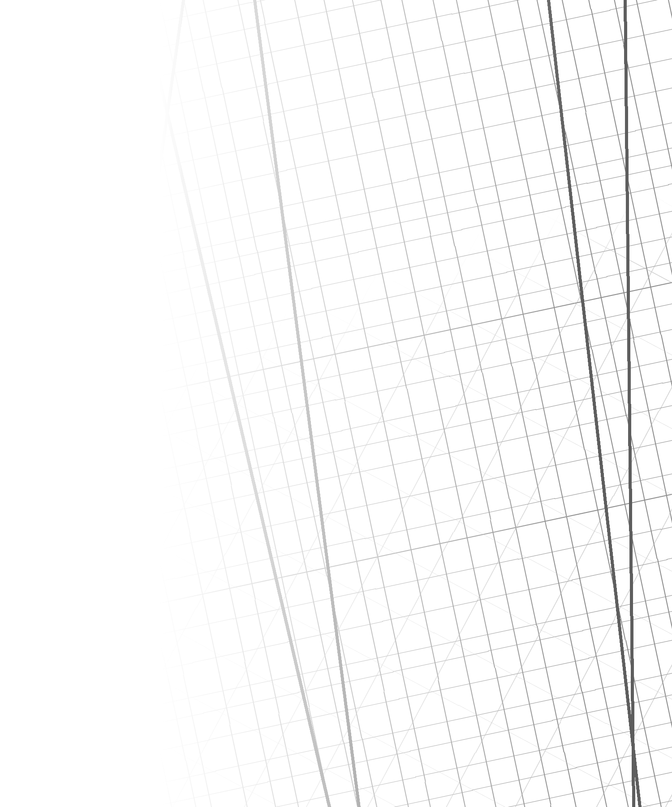



Membaca kasus Amazon dari strategi ke bawah: mengapa persediaan dipegang sendiri, bagaimana satu pesanan dipenuhi, dan trade-off apa yang diambil.
1
Kerangka berpikir: strategi dulu, baru teknis
5
Kaitan dengan teori persediaan
2
Kisah sukses: dari virtual ke pengelola persediaan
6
Perkembangan terbaru: 2023 dan 2025
3
Proses pemenuhan pesanan: delapan langkah
7
Lesson learned: apa yang bisa ditiru
4
Analisis trade-off: nyata atau searah
2

Slide 3

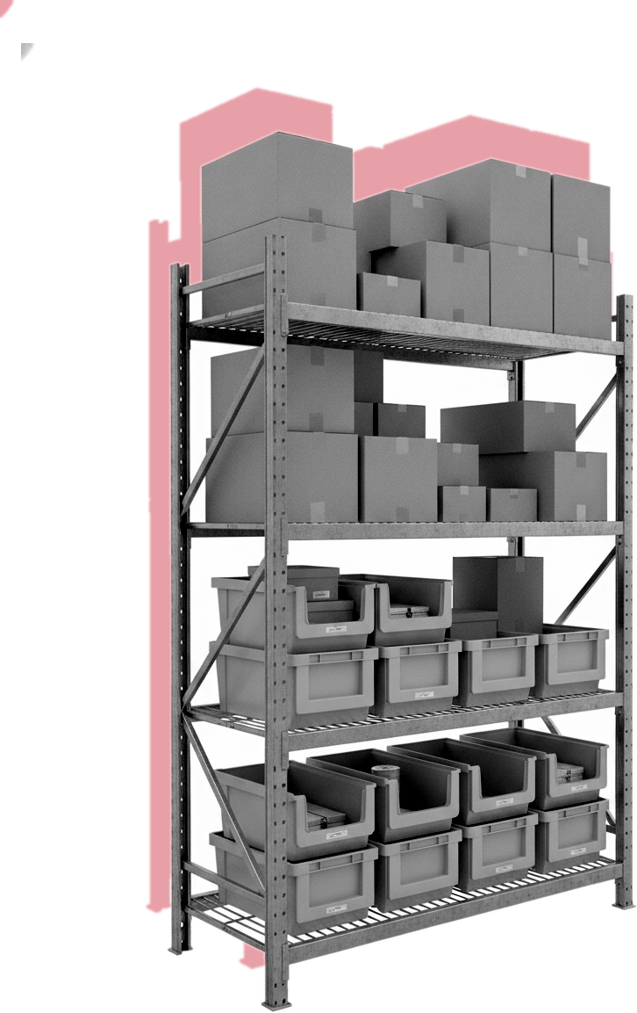



Tentukan dulu apa yang mau dicapai, baru turunkan ke keputusan teknis. Persediaan adalah keputusan OM ke-8 dengan tiga pertanyaan.
Berapa banyak persediaan setiap item yang harus dimiliki?
Kapan harus memesan kembali?
Item mana disimpan di gudang mana; stok Amazon tersebar di lebih dari 150 gudang.
Where yang membuat Amazon berbeda: stok harus berada dekat pelanggan sebelum pesanan datang.
3
Notes:
Inventory management termasuk daily decision, satu kelompok dengan MRP, sequencing, dan scheduling. Arahnya ditentukan strategi operasi yang dipilih lebih dulu.

Slide 4
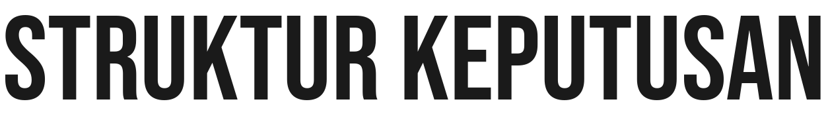
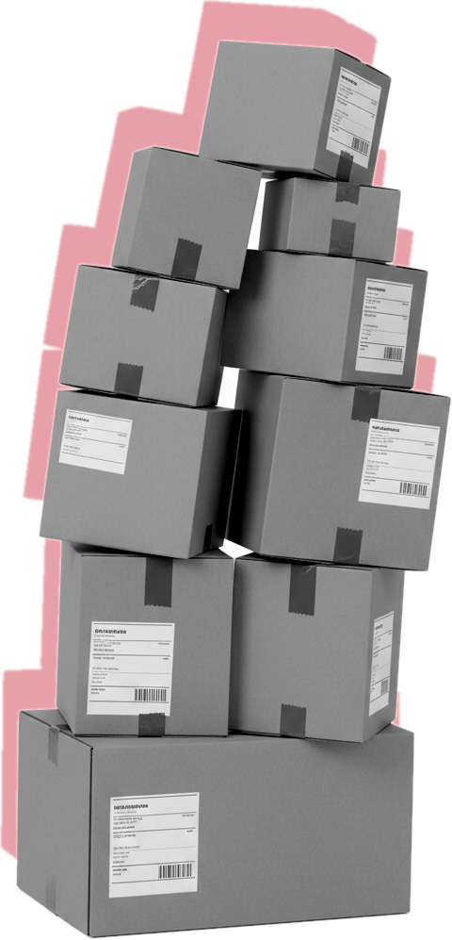



Persoalan persediaan selalu punya struktur yang sama.
Minimalkan biaya simpan, biaya pesan, dan biaya kekurangan. Amazon menambah biaya kesalahan pemenuhan (returns).
Jumlah pesan, titik pesan ulang, stok pengaman. Amazon menambah alokasi: item apa di gudang mana.
Service level, kapasitas gudang, lead time. Bagi Amazon: harga terendah, kirim tercepat, bebas kesalahan.
Service level adalah constraint, bukan objective: biaya diminimalkan pada tingkat layanan yang dijanjikan.
4

Slide 5
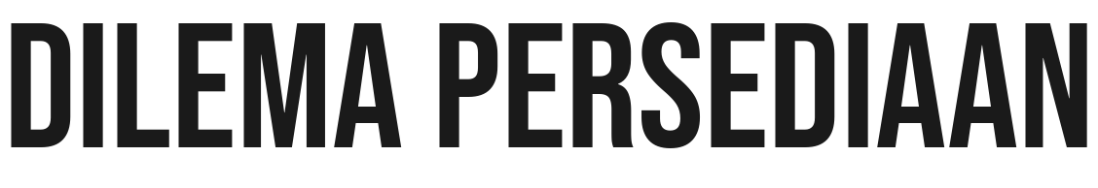
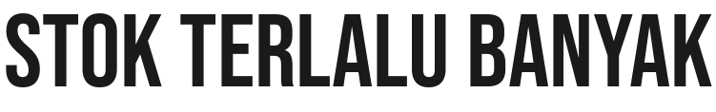
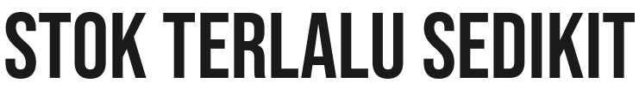
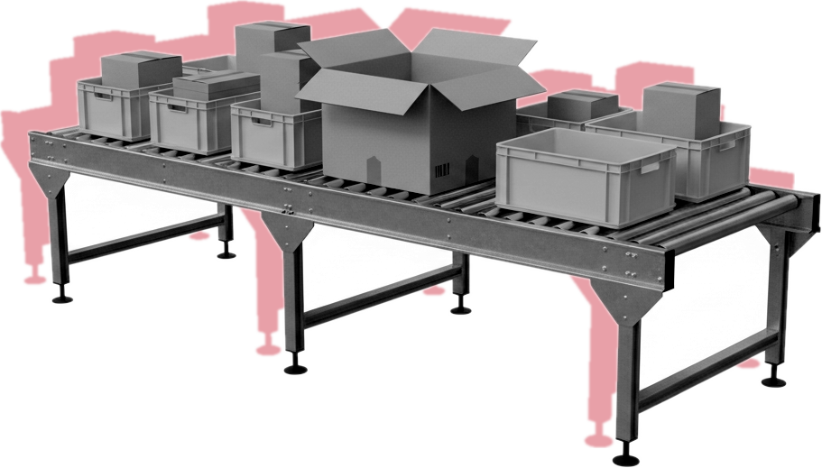
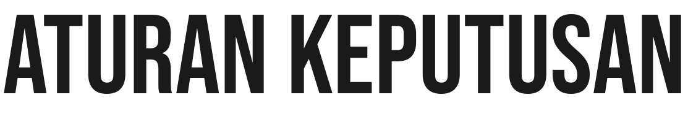
Biaya simpan dan penanganan naik; modal tertahan; risiko barang usang.
Stock out; produksi berhenti; pada ritel daring pelanggan berpindah dalam hitungan detik.
Kalau dampak kekosongan stok tidak signifikan, tidak perlu stok banyak. Kalau signifikan (lead time panjang, biaya kehilangan penjualan besar), stok cadangan dinaikkan.
5
Notes:
Aturan ini dipakai untuk menilai apakah stok Amazon yang sangat besar itu pemborosan atau justru keputusan yang benar.

Slide 6
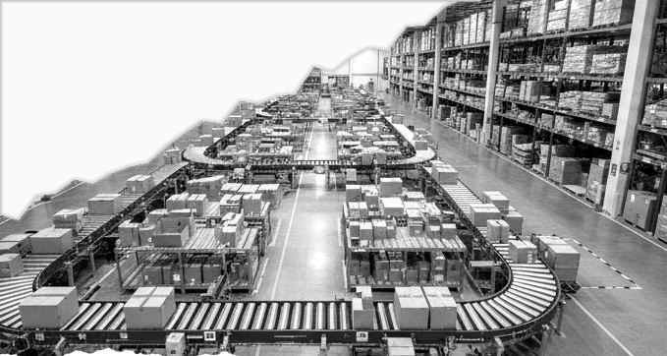


RENCANA 1995: PENGECER VIRTUAL
Tanpa persediaan, tanpa gudang, tanpa overhead: komputer menerima pesanan buku dan meneruskan pemenuhannya ke pihak lain.
KENYATAAN: GUDANG TERBESAR DI DUNIA
150+ gudang, 200 juta item di situs, 200.000 pieces per hari dari satu gudang, tenaga kerja kurang dari 3 menit per pesanan.
6

Slide 7

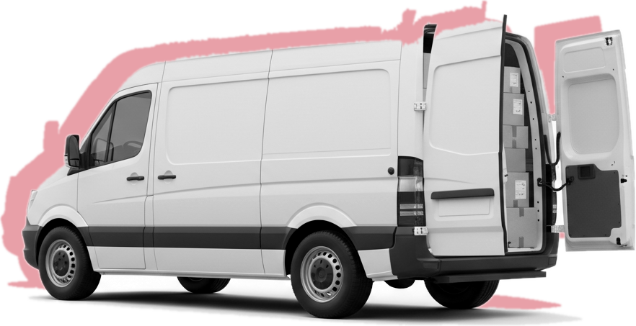
Bukan salah, tetapi asumsinya tidak bisa dipertahankan begitu value proposition ditetapkan.
1
Lowest price: harga terendah
2
Fastest delivery: pengiriman tercepat
3
Error-free: pesanan bebas kesalahan
Menyimpan persediaan sendiri bukan penyimpangan dari strategi, melainkan konsekuensinya: exchanges and returns are very expensive.
7
Notes:
Dikelola sendiri: stok di gudang terdekat pelanggan, titik kontrol dirancang sendiri, biaya per pesanan ditekan lewat volume dan otomasi. Kalau dititipkan ke pihak ketiga: kecepatan bergantung stok dan proses orang lain; kesalahan pihak lain menjadi biaya return Amazon tetapi tidak bisa dikendalikan; margin pihak ketiga masuk ke harga.

Slide 8
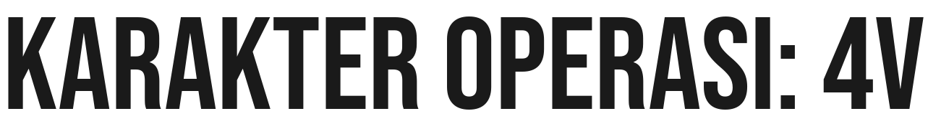
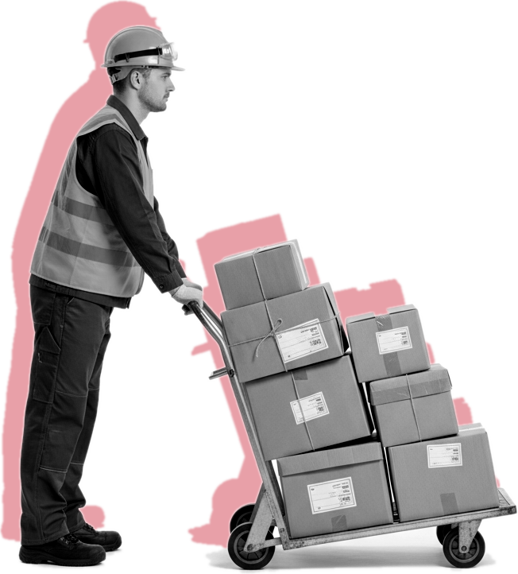
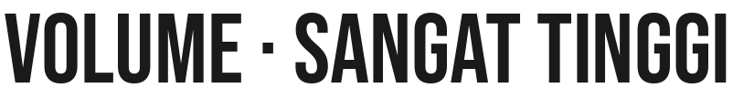
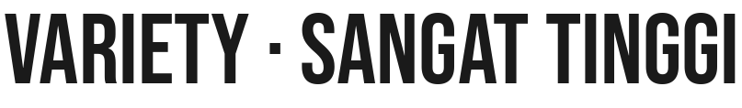
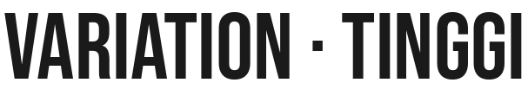
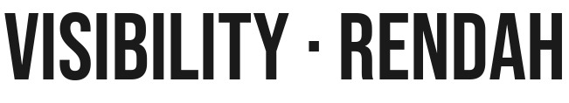
200.000 pieces/hari per gudang; otomasi ekonomis.
200 juta item; akurasi catatan per item jadi kunci.
Musim puncak; gudang dirancang untuk beban puncak.
Pelanggan hanya melihat harga, waktu tiba, isi paket.
Volume dan variety sama-sama tinggi, tetap efisien: pengambilan massal dalam batch, penyusunan per pesanan di ujung proses.
8

Slide 9
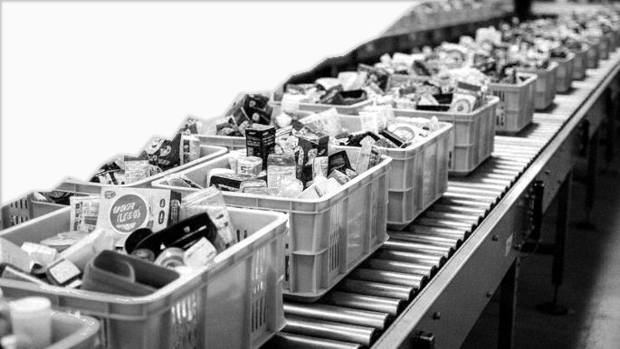




PESANAN MASUK, SEATTLE MENGAMBIL ALIH
FLOW MEISTER MENERIMA PESANAN
Pesanan dialokasikan ke DC yang punya stok: jawaban atas where; catatan stok tiap DC harus benar.
Menentukan pekerja mana pergi ke mana; pesanan diubah menjadi penugasan picking.
PICKING
CRATE DI BAN BERJALAN
Kecepatan dua kali operator manual, kesalahan mendekati nol. Mekanismenya robot Kiva.
Conveyor lebih dari 10 mil; bar code dipindai 15 kali; batch picking dan verifikasi berulang.
9

Slide 10
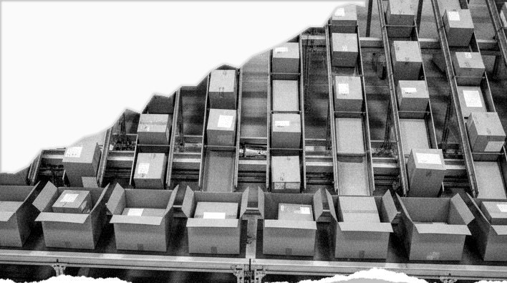




BERTEMU DI CHUTE, MASUK KOTAK
PEMBUNGKUSAN KADO MANUAL
Bar code dicocokkan dengan nomor pesanan; picking diurutkan untuk mengurangi perjalanan.
Tim terlatih, 30 paket per jam; tidak diotomasi karena variasi tinggi dan volume kecil.
DIKEMAS, DITIMBANG, DILABELI
TIBA DI PELANGGAN
Sampai 200.000 pieces per hari; 60% lewat USPS; penimbangan adalah verifikasi akhir.
Dalam 1 atau 2 hari: ukuran yang dilihat pelanggan, speed dan dependability.
10

Slide 11
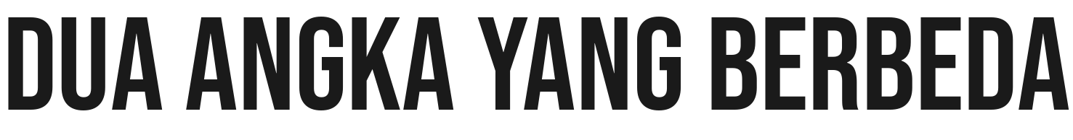

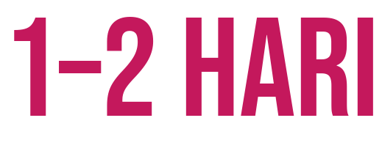
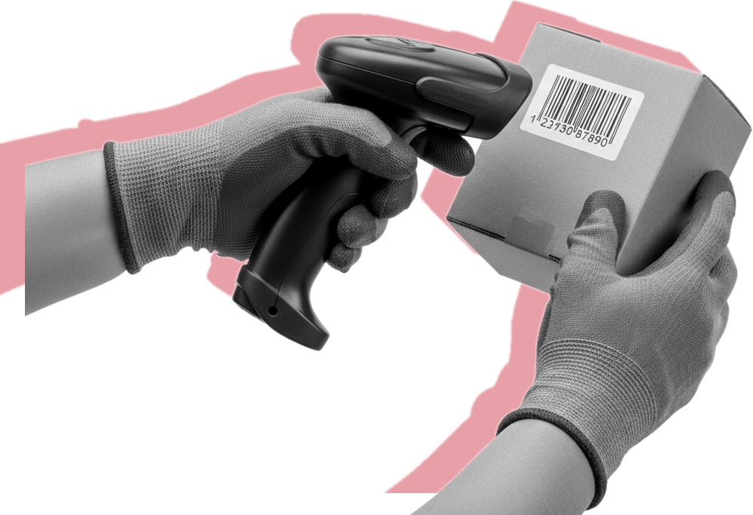
Satu pesanan diproses dengan tenaga kerja kurang dari 3 menit; 70% pesanan multiproduk.
Ukuran input (biaya)
Ukuran output (speed)
Jam kerja per pesanan; hasil proses gudang.
Dirasakan pelanggan; hasil stok yang dekat.
Dua angka ini jangan dicampur: Amazon unggul di keduanya, tetapi mekanismenya berbeda.
11

Slide 12
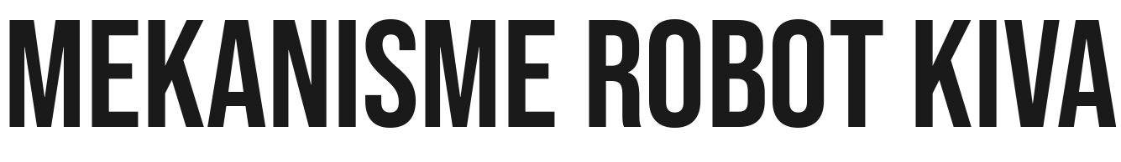
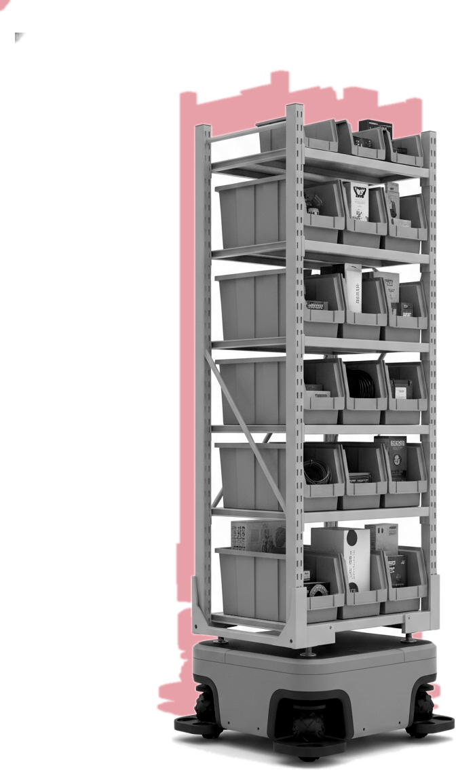
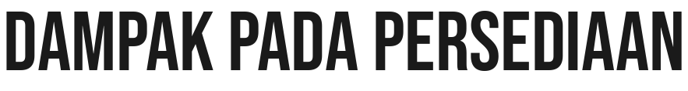
Dari sinilah angka kecepatan dan akurasi picking berasal.
1
10.000+ robot membawa rak ke pekerja: barangnya yang bergerak
2
20 mil jalan kaki per hari per pekerja dihemat
3
Pick and scan naik dari 100 menjadi 300 item per jam
4
Biaya per pesanan turun 20–40%; US$400–900 juta per tahun
Lokasi stok tidak lagi harus tetap, dan setiap pengambilan langsung dipindai: catatan stok selalu mutakhir.
Inilah yang membuat alokasi pesanan dari Seattle bisa mengandalkan data stok per DC.
12

Slide 13
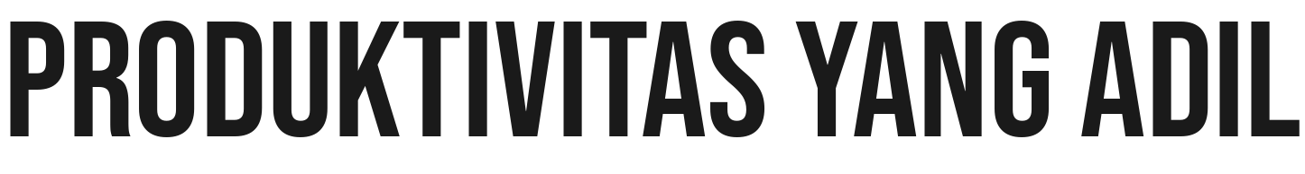
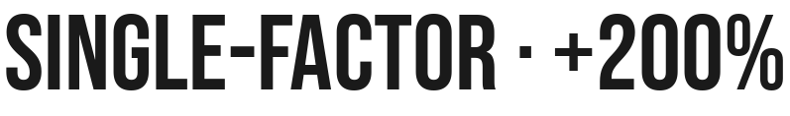
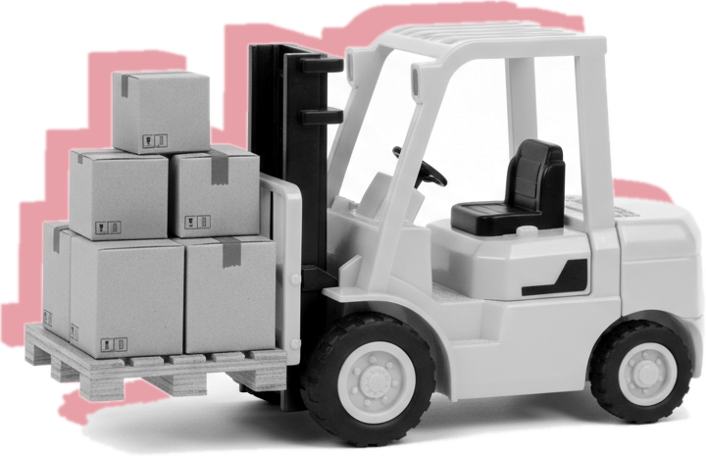
100 ke 300 item per jam mudah dibaca sebagai kenaikan 200%. Itu single-factor: biaya robot tidak dihitung.
Benar, tetapi belum memperhitungkan investasi robot.
Termasuk biaya robot: hemat US$0,70–1,50 per pesanan.
Angka kecil per pesanan menjadi besar karena volume.
Yang dipresentasikan sebaiknya angka biaya per pesanan, bukan angka 200%.
13

Slide 14
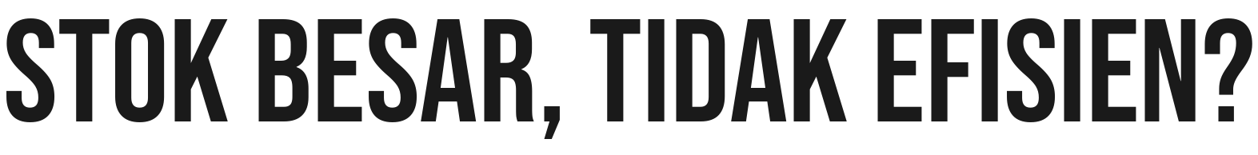
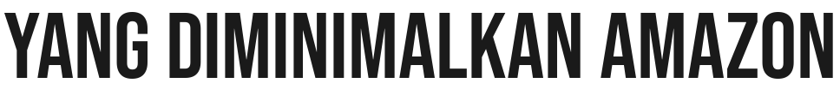
Persediaan bisa mencapai 50% dari total modal. Amazon jelas di sisi investasi besar: jutaan item di 150+ gudang.
Jawabannya harus dikembalikan ke objective.
Amazon tidak meminimalkan stok; Amazon meminimalkan total biaya pada tingkat layanan yang dijanjikan. Kekosongan stok berarti penjualan hilang dan janji rusak, sehingga stok besar konsisten dengan tujuannya.
Tenaga kerja per pesanan (kurang dari 3 menit) dan kesalahan (mendekati nol).
Bukan stok sedikit, tetapi stok besar yang dikelola presisi.
14

Slide 15
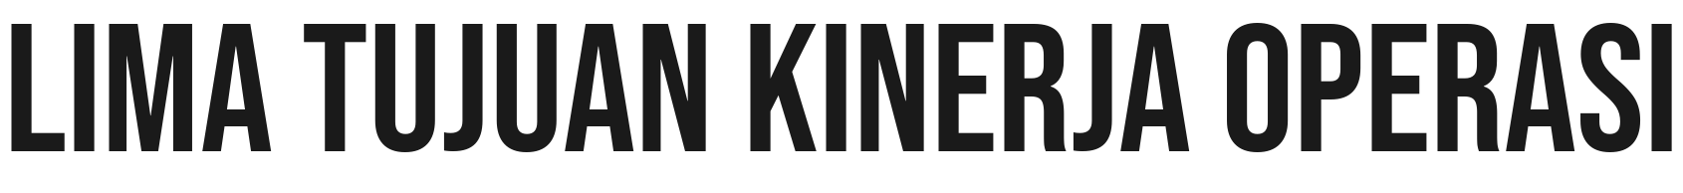
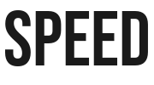
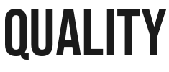
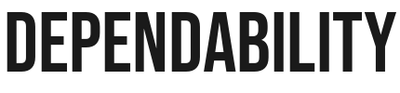

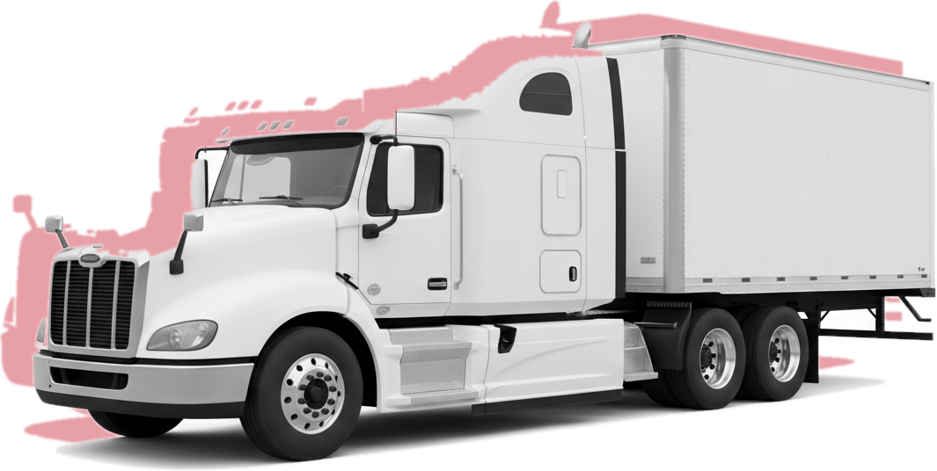
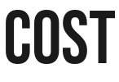
Tiba 1–2 hari; tenaga kerja kurang dari 3 menit per pesanan.
Kesalahan mendekati nol; bar code dipindai 15 kali; ditimbang.
Janji 1–2 hari terpenuhi; as promised, bukan sekadar cepat.
70% pesanan multiproduk; satu sistem batch picking.
Harga terendah; 60% via USPS; biaya proses turun 20–40%.
Satu sistem yang sama: stok yang akurat lokasinya, proses pendek, kontrol berlapis.
15

Slide 16

Setiap pilihan operasi punya biaya di sisi lain; keputusan yang baik tahu mana yang less loss.
1
Holding cost vs service level
Carrying cost 26%/tahun. Aturan: tambah stok bila biaya kekosongan > biaya simpan; ritel daring memenuhinya.
2
Otomasi vs kesalahan dan tenaga kerja
Aturan: otomasi layak bila hemat per pesanan × volume tahunan > biaya otomasi. Penentunya volume.
3
Kecepatan kirim vs biaya kirim
60% pesanan via USPS yang murah. Aturan: kecepatan dibangun dari dalam: stok dekat pelanggan, proses pendek.
16

Slide 17


Periksa dulu apakah dua tujuan benar bertentangan atau justru searah. Kalau searah, kerjakan saja.
1
Akurasi vs biaya: searah, mencegah biaya return
2
Kecepatan proses vs biaya: searah, kurang dari 3 menit
3
Stok vs holding cost: trade-off nyata, dipilih sadar
4
Kecepatan vs biaya kirim: trade-off nyata, dihindari
Pengecer virtual gagal memenuhi constraint; gudang manual kalah oleh otomasi pada volume Amazon; gudang terotomasi ada di frontier. Pada volume kecil, manual kembali ke frontier.
17

Slide 18
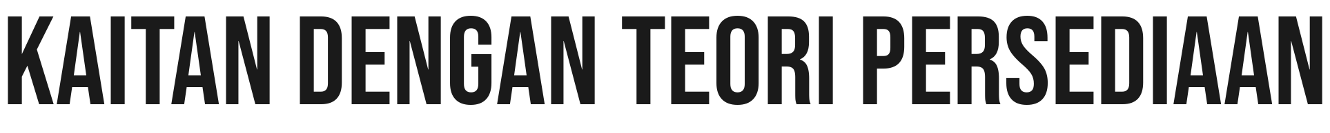
Tanda dalam kurung: disebut buku secara eksplisit, atau inferensi.
1
Fungsi persediaan: stok untuk permintaan terantisipasi (eksplisit)
2
Record accuracy: sistem perpetual, bar code dipindai 15 kali (eksplisit)
3
Cycle counting: verifikasi berkala tetap diperlukan (asumsi)
4
ABC analysis: 100.000 item terlaris per wilayah (sumber lain, 2023)
5
Kontrol ritel: barang masuk dan keluar dengan bar code (eksplisit)
6
Independent demand: service level tinggi menuntut stok besar (inferensi)
7
Slotting: penempatan dan urutan picking diatur software (eksplisit)
Urutannya: akurasi dulu, model kemudian.
18

Slide 19

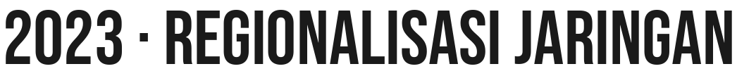
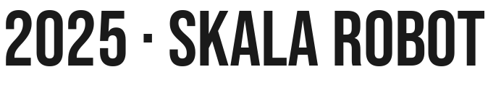
Sumber: blog resmi para penulis buku, sejalan dengan rujukan kelas.
8 wilayah dengan stok lengkap; 76% permintaan dipenuhi dari dalam wilayah; same-day facility menyimpan 100.000 item terlaris.
Keputusan where kini per wilayah; 100.000 item terlaris adalah Pareto/ABC.
Lebih dari satu juta robot; 75% pengiriman melibatkan robot; paket per karyawan naik dari 175 menjadi 3.870 per tahun.
Angka per karyawan adalah single-factor; jangan dibaca sebagai efisiensi total.
19

Slide 20
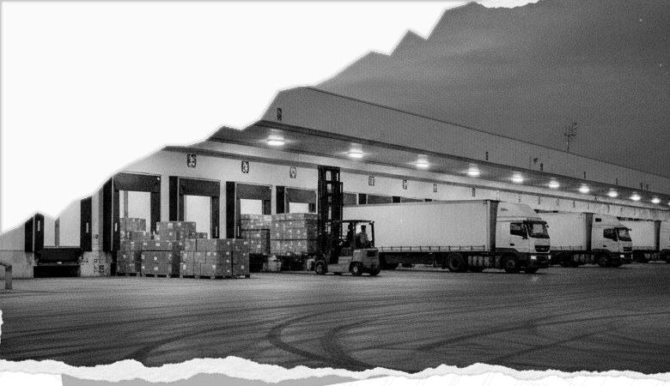
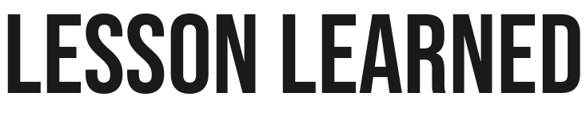






PERSEDIAAN BISA MENJADI KEUNGGULAN BERSAING
AKURASI CATATAN ADALAH PRASYARAT
Syaratnya dikelola presisi: stok besar yang diketahui lokasinya.
Akurasi dulu, model kemudian.
KECEPATAN DIBANGUN DARI DALAM
KONTROL BERLAPIS, BUKAN TRADE-OFF
Posisi stok dan proses pendek memungkinkan moda kirim murah.
Biaya kesalahan lebih besar dari biaya kontrol; kerjakan saja.
OTOMASI DIBENARKAN OLEH VOLUME
TRADE-OFF YANG TERSISA DIPILIH SADAR
Penghematan kecil per pesanan hanya berarti pada volume besar.
Holding cost tinggi diterima karena biaya kekosongan signifikan.
20

Slide 21


21

